Slide 1
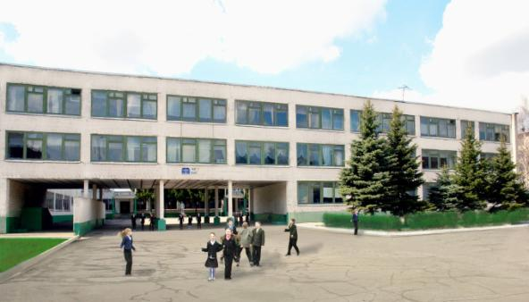
Реализация
предпрофильной подготовки
и профильного обучения
в МБОУ СОШ №1

Slide 2
«Реализация идеи
профильности старшей ступени ставит выпускника основной ступени перед необходимостью совершения ответственного выбора – предварительного самоопределения в отношении профилирующего направления собственной деятельности»
«Концепция профильного обучения»
Notes:
2

Slide 3
Цели профильного обучения
обеспечить углубленное изучение отдельных предметов программы полного общего образования;
создать условия для существенной дифференциации содержания обучения старшеклассников с широкими и гибкими возможностями, построения школьниками индивидуальных образовательных программ;
способствовать установлению равного доступа к полноценному образованию разным категориям обучающихся в соответствии с их способностями, индивидуальными склонностями и потребностями;
расширить возможности социализации учащихся, обеспечить преемственность между общим и профессиональным образованием, более эффективно подготовить выпускников школы к освоению программ высшего профессионального образования.
Notes:
3

Slide 4
Программа «Реализация Концепции профильного обучения в МОУ СОШ №1»
Положение о зачислении в профильные классы
Положение о промежуточной аттестации
Положение об элективных курсах
Положение о портфолио
Рабочие программы по учебным предметам и элективным курсам

Slide 5
ПРОФИЛЬНОЕ ОБУЧЕНИЕ
МБОУ СОШ №1
химико- информационно-
биологический технологический

Slide 6
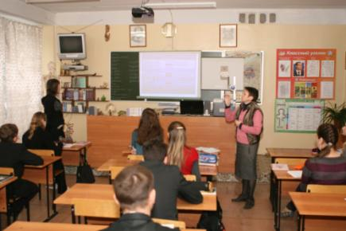
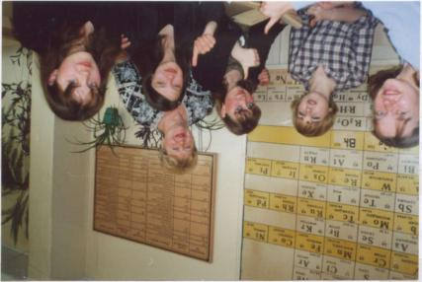
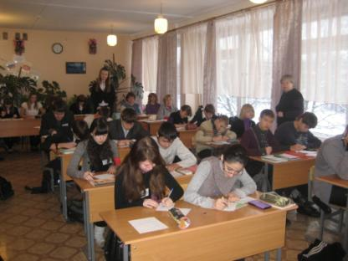
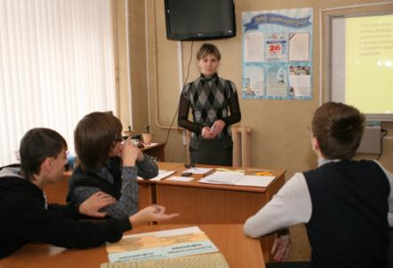

Slide 7
География профильных классов
Учеб ный год | Всего | Поступили учиться в 10-й профильный класс
 |  | Выпускники 9 классов общеобразовательных учреждений г. Узловая
 |  | гимна-зия | лицей | МОУ СОШ №2 | МОУ СОШ №3 | МОУ СОШ №7 | МОУ СОШ №14 | МОУ СОШ №17 | МОУ СОШ №61
2008-2009 | 4 | 2 | 1 |  |  |  |  |  | 1
2009-2010- | 5 |  | 1 | 1 | 1 |  |  | 1 | 1
2010-2011 | 6 | 1 |  |  |  | 1 | 2 |  | 2
2011-2012 | 5 |  |  |  | 1 | 1 | 1 | 1 | 1
Notes:
7

Slide 8
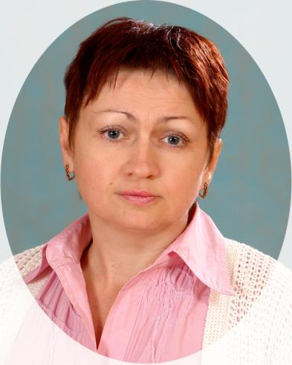
Мелёхина Елена Борисовна,
учитель биологии
высшей квалификационной категории,
Почетный работник образования РФ,
победитель конкурса
лучших учителей РФ,
обладатель гранта ПНПО
в 2007г.

Slide 9
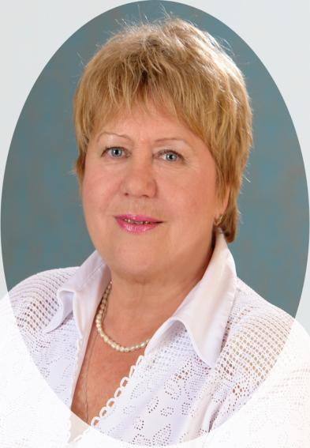
Капитонова
Валентина Алексеевна,
учитель химии
высшей квалификационной
категории,
Заслуженный учитель РФ,
победитель конкурса
лучших учителей РФ,
обладатель гранта ПНПО в 2006г.

Slide 10
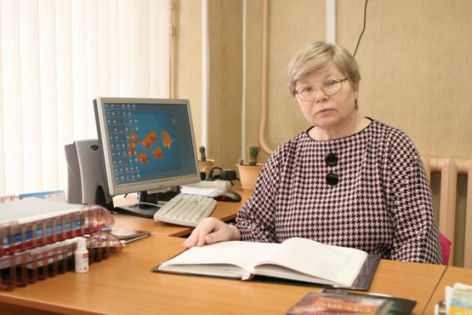
Афонина
Наталья Андреевна,
учитель математики
высшей
квалификационной
категории,
Почетный работник РФ

Slide 11
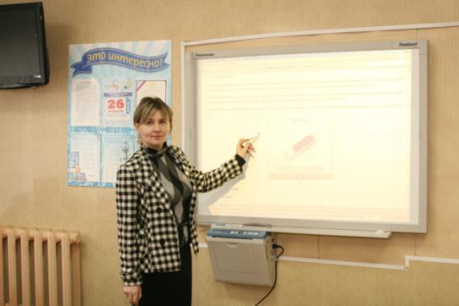
Теселкина
Неонила Валериевна,
учитель первой
квалификационной
категории,
лауреат районного
конкурса
«Профессионал года»
в 2011г.

Slide 12
Учебный план
(информационно-технологический профиль)
Обязательные учебные предметы на базовом уровне
Учебные предметы | Кол-во часов в неделю (год) за 2 года обучения ¹
 | Базовый уровень
Математика | 4/4(140/140)
Учебные предметы на базовом и профильном уровнях
Учебные предметы | Количество часов в неделю (год) за 2 года обучения ¹
 | Базовый уровень | Профильный уровень
Математика |  | 2/2(70/70)
Информатика и ИКТ |  | 3/3(105/105)
Региональный компонент
Информатика и ИКТ | 1/1(35/35)
ЭЛЕКТИВНЫЕ УЧЕБНЫЕ ПРЕДМЕТЫ 10в класс
«Моделирование и формализация: разработка экономических моделей в среде MS Excel» | 1(35)
«Нестандартные задачи по математике» | 1(35)
«Лингвистический анализ языковых единиц» | 1(35)
«Техника решения физических задач» | 1(35)
ВСЕГО | 4(140)
Notes:
12

Slide 13
Учебный план
(химико-биологический профиль)
Обязательные учебные предметы на базовом уровне
Учебные предметы | Кол-во часов в неделю (год) за 2 года обучения ¹
 | Базовый уровень
Химия | 1/1(35/35)
Учебные предметы на базовом и профильном уровнях
Учебные предметы | Количество часов в неделю (год) за 2 года обучения ¹
 | Базовый уровень | Профильный уровень
Химия |  | 3/3(105/105)
Биология |  | 3/3(105/105)
КОМПОНЕНТ ОБРАЗОВАТЕЛЬНОГО УЧРЕЖДЕНИЯ
Биология | 1/1(35/35)
ЭЛЕКТИВНЫЕ УЧЕБНЫЕ ПРЕДМЕТЫ 10б класс
«Трудные и дискуссионные вопросы изучения истории России» | 0,5(17,5)
«Решение задач повышенной трудности по общей и неорганической химии» | 1(35)
«Регуляция физиологических функций человека» | 1(35)
«Избранные вопросы математики» | 0,5 (17,5)
«Лингвистический анализ языковых единиц» | 1(35)
ЭЛЕКТИВНЫЕ УЧЕБНЫЕ ПРЕДМЕТЫ 11б класс
«В мире окислительно-востановительных реакций» | 1(35)
«Генетика человека» | 1(35)
«Литературная норма. Культура речи» | 1(35)
«Нестандартные задачи по математике: уравнения и неравенства» | 1(35)

Slide 14
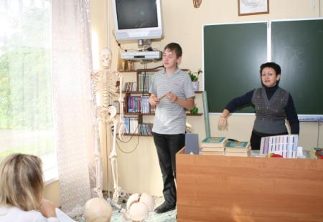
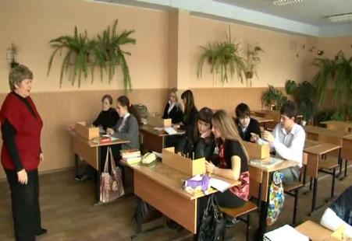
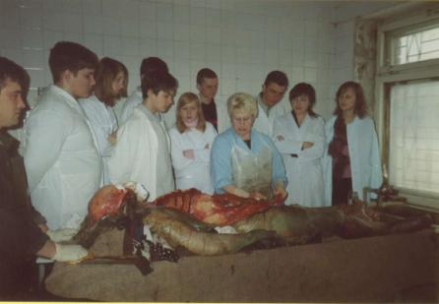
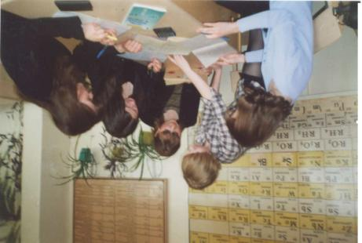

Slide 15
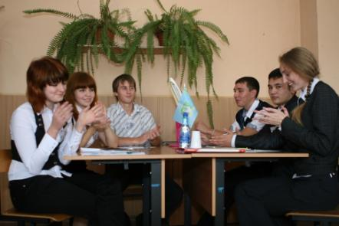
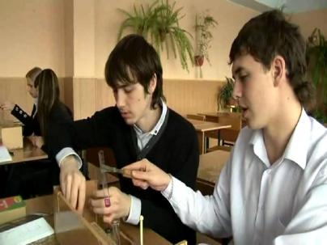
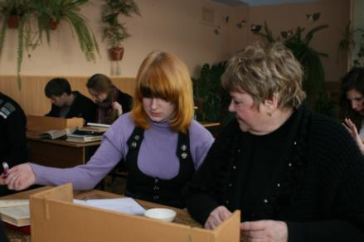
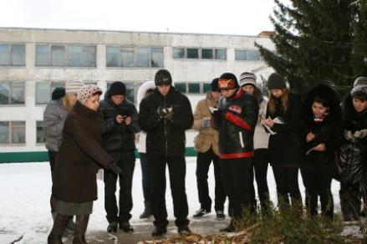

Slide 16
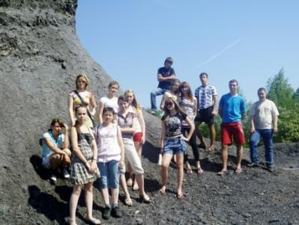
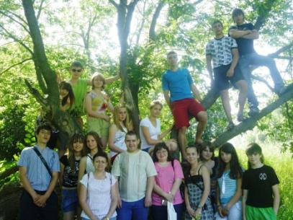
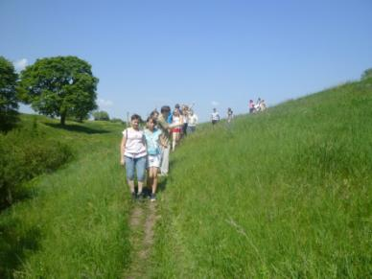
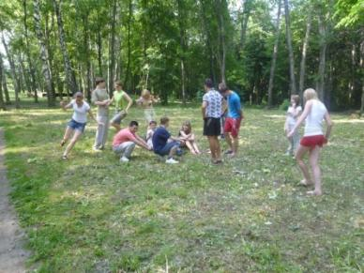
ПРОФИЛЬНЫЙ ЛАГЕРЬ «СИМБИОЗ»

Slide 17
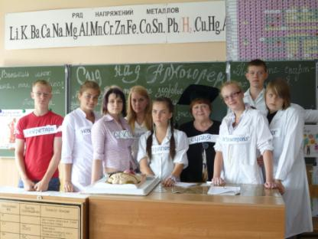
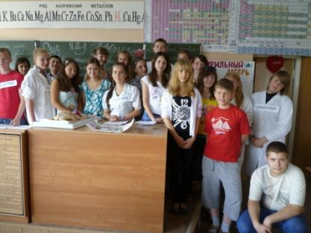
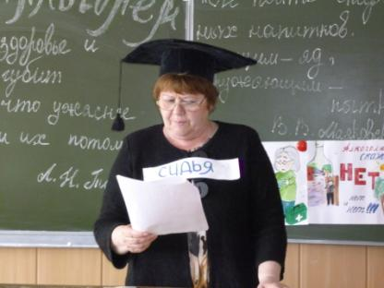
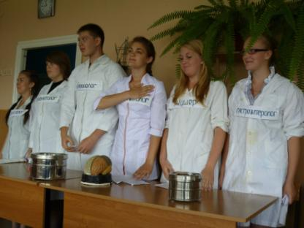

Slide 18
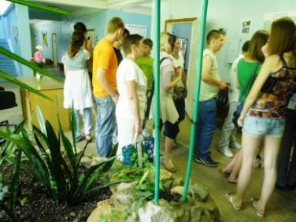
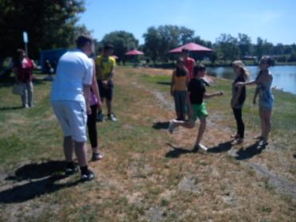
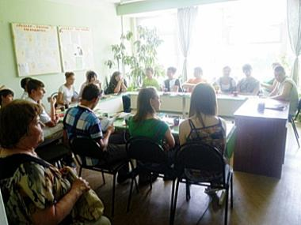
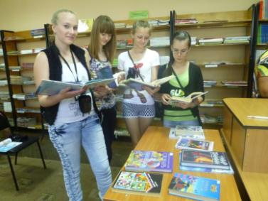
«СОЮЗ ХИМИИ И БИОЛОГИИ – ЗАЛОГ ЖИЗНИ НА ЗЕМЛЕ»

Slide 19
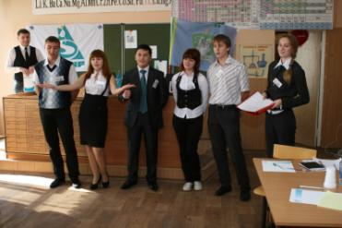
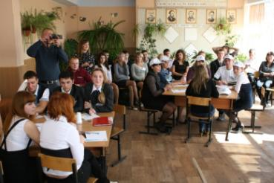
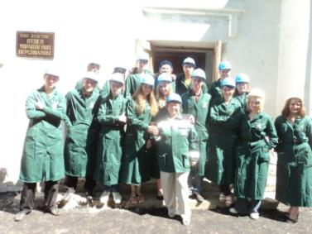
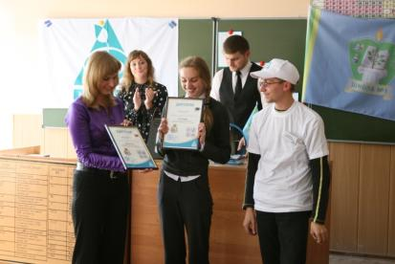
СОТРУДНИЧЕСТВО
С ОАО «СИБУР»

Slide 20
ПРОМЕЖУТОЧНЫЙ КОНТРОЛЬ
КАЧЕСТВО ЗНАНИЙ

Slide 21
КАЧЕСТВО ЗНАНИЙ ПО ХИМИИ

Slide 22
КАЧЕСТВО ЗНАНИЙ ПО БИОЛОГИИ

Slide 23
ПОБЕДИТЕЛИ И ПРИЗЕРЫ МУНИЦИПАЛЬНОГО И РЕГИОНАЛЬНОГО ЭТАПОВ
ВСЕРОССИЙСКОЙ ОЛИМПИАДЫ ШКОЛЬНИКОВ
учебный год | Количество , занятые места
 | биология | химия
2005-2006 | 1(III) муниципальный этап | 3(I,II,III) муниципальный этап
2006-2007 | 2 (I,II) муниципальный этап | 3(I,I,II) муниципальный этап
2007-2008 | 4 (I,I,III,III) муниципальный этап | 2 муниципальный этап(I,III) 1 региональный этап
2008-2009 | 1 (I) муниципальный этап | 1(III) муниципальный этап
2009-2010 | 2 муниципальный этап(I,I) 1 региональный этап | 1(II) муниципальный этап
2010-2011 | 4 муниципальный этап(I,I,II,II) 3 региональный этап | 1 (III) муниципальный этап
2011-2012 | 4 (I, I, II III) муниципальный этап | 2 (I,II) муниципальный этап

Slide 24
УЧАСТИЕ ШКОЛЬНИКОВ
В ОЛИМПИАДАХ, КОНКУРСАХ, ВИКТОРИНАХ
Головина Е. - победители в межрегиональной биологической олимпиаде при МГУ(2010г.)
Рубцов Б., Титкина М. - победители в областном заочном конкурсе творческих работ «Природа Тульского края глазами юного эколога-краеведа»(2010г.)
Гранина М., Кондрашева В., Червакова Ю. – награждены грамотами за активное участие в региональном этапе Всероссийской акции «Летопись добрых дел по сохранению природы»(2007г.)
Швец А. - призер областного конкурса детских природоохранных проектов «Красная книга животных моей малой Родины (2009г.)»
Тщедушина А. – призер областной заочной олимпиады по здоровьесбережению (2010г.)
Жукова Ю. – победитель национального молодежного проекта «Покори Воробьевы горы!» по математике и химии (2007г.)
Тараненко С. – победитель национального проекта «Покори Воробьевы горы!» среди учащихся 9 классов по химии (2008г.)
Можжина М. – призер межрегиональной олимпиады школьников по химии при РХТУ им. Д.И.Менделеева (2009г.)
Козлова Инна, Жукова Юлия – победители олимпиады ТГУ (2007г.)

Slide 25
АНКЕТИРОВАНИЕ УЧАЩИХСЯ
ПО ПРОБЛЕМЕ УДОВЛЕТВОРЕННОСТИ ПРОФИЛЬНЫМ ОБУЧЕНИЕМ

Slide 26
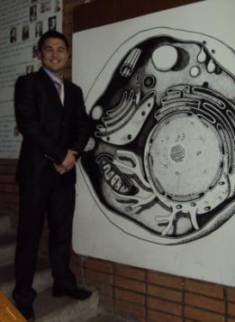
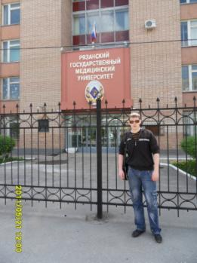
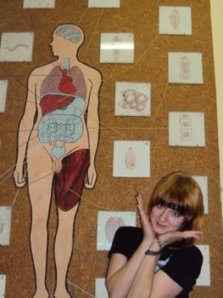
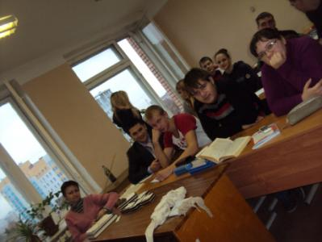
СОТРУДНИЧНСТВО С РЯЗАНСКИМ ГОСУДАРСТВЕННЫМ МЕДИЦИНСКИМ УНИВЕРСИТЕТОМ

Slide 27
География поступления
выпускников химико-биологического
профиля в мед. ВУЗы страны
Тульский государственный университет (медицинский факультет)
5 человек
Курский государственный медицинский университет
5 человек
Рязанский государственный медицинский университет
53 человека
Узловая
Тверская государственная медицинская академия
4 человека
I Московская медицинская академия им. И.В.Сеченова
3 человека
Воронежский государственный медицинский университет
4 человека
III Московский медицинский институт
2 человека

Slide 28
Предпрофильное обучение
9 класс
Обязательные занятия по выбору | 9а | 9б | 9в
«Избранные вопросы по неорганической химии» |  | 0,5
«Здоровый образ жизни и гигиена школьников» |  | 0,5
«Комплексный анализ текста» | 1 | 1 | 1
«За страницами учебника математики» | 1
«Спортивные игры» | 1 | 1 | 1
«Избранные вопросы математики» |  | 1 | 1
«Профессиональное самоопределение» |  |  | 1
ВСЕГО: | 3 | 4 | 4
Notes:
28

Slide 29
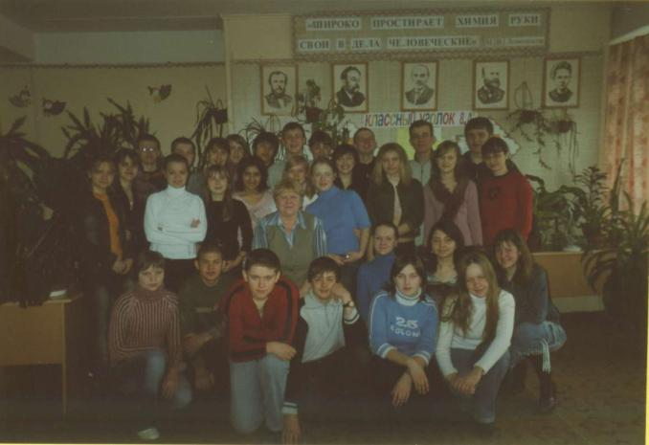
ВЕРНОЕ ОПРЕДЕЛЕНИЕ ЖИЗНЕННОГО ПУТИ –
ЗАЛОГ УСПЕШНОГО БУДУЩЕГО

